Slide 1
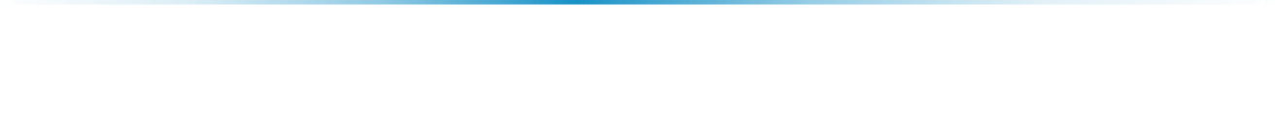
推荐系统之近邻推荐
——周秀泽
Notes:
1

Slide 2
目录
Content
01
推荐系统概述
02
基于用户的近邻推荐
03
基于商品的近邻推荐
04
程序示例
05
总结
1

Slide 3



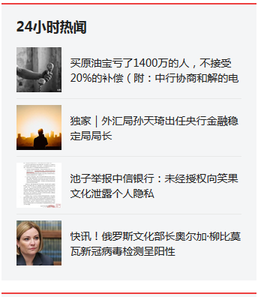
01 推荐系统概述
推荐系统广泛地应用于我们生活中：
优酷->视频和电影
淘宝、京东->商品
QQ音乐->音乐
今日头条->新闻
电影
购物
音乐
新闻
2
周秀泽
Notes:
注意点：
一定是商品数目足够多，才需要推荐。
从海量的商品中选出你中意的商品。缓解信息过载问题；
商品数目少，不需要推荐。如叮咚买菜。

Slide 4
推荐系统 v.s. 搜索引擎
共同点：
为用户提供有用的信息。
不同点：
 | 搜索引擎 | 推荐系统
主动性 | 主动请求 | 被动接受
精确性 | 越精确越好（理论极限100%） | 一定的精确＋商品多样性
3
周秀泽
Notes:
促销滞售的商品

Slide 5
推荐系统分类
协同过滤
只采用用户和商品的交互信息进行建模，如评分信息，点击、购买信息。
基于内容的推荐
主要针对文本和图像内容进行建模。如新闻推荐。
混合推荐
协同过滤＋基于内容的推荐
4
周秀泽

Slide 6
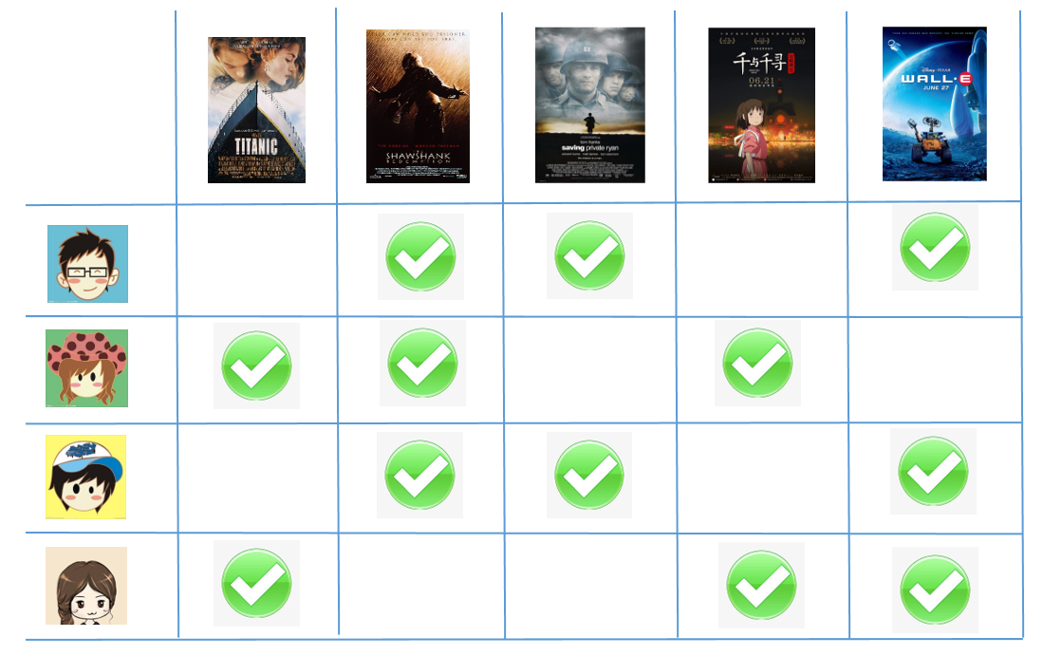
协同过滤
定义
协同：一些具有相似兴趣的人共同给出一个你可能感兴趣的列表；
过滤：从推荐的列表中筛选出你感兴趣的物品/服务。
核心思想：人以群分 物以类聚
人以群分 -> 基于用户的最近邻推荐
物以类聚 -> 基于物品的最近邻推荐
步骤：
1. 输入用户-商品的评分矩阵；
2. 计算相似度，得到 K 个最近邻；
3. 预测未知项的评分；
4. 生成 top-n 推荐列表。
5
周秀泽

Slide 7
02 基于用户的近邻推荐
核心思想：
你的喜好和大部分人差不多，总有几个品味特别一致的“好友”，他们喜欢的商品你也很可能会喜欢。
步骤：
历史评分信息 —> 用户的相似度 —> K 近邻用户 —> 近邻共同评分来计算评分
6
周秀泽

Slide 8





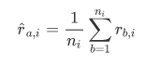
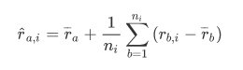
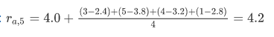
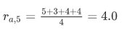
示例
小红 | 5 | 3 | 4 | 4 | ?
小橙 | 3 | 1 | 2 | 3 | 3
小黄 | 4 | 3 | 4 | 3 | 5
小绿 | 3 | 3 | 1 | 5 | 4
小青 | 1 | 5 | 5 | 2 | 1
平均值
4.0
2.4
3.8
3.2
2.8
偏置＋ 平均值
4.2
均值：
偏置＋均值：
6
周秀泽

Slide 9
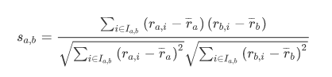
相似度计算
Pearson 相关系数
小红（a）和小橙（b）之间的相似度：
 | 小红 | 小橙 | 小黄 | 小绿 | 小青
小红 | 1.00 | 0.84 | 0.61 | 0.00 | -0.77
小橙 | 0.84 | 1.00 | 0.47 | 0.49 | -0.90
小黄 | 0.61 | 0.47 | 1.00 | -0.16 | -0.47
小绿 | 0.00 | 0.49 | -0.16 | 1.00 | -0.64
小青 | -0.77 | -0.90 | -0.47 | -0.64 | 1.00
5
周秀泽

Slide 10
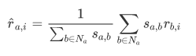
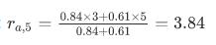
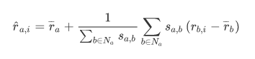
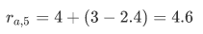
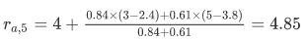
评分预测
仅考虑用户间的相似度：
当选择1个近邻的时候：
当选择2个近邻的时候：
考虑偏置项：
当选择1个近邻的时候：
当选择2个近邻的时候：
当选择3个近邻的时候：
当选择4个近邻的时候：
5
周秀泽
Notes:
原因：每个人的评分习惯不同：有些人喜欢给高评分，比如满意给5分，不满意给3分；有些人则比较鲜明，满意给5分，不满意给1分。所以，用每个人减去均值后的偏差来衡量喜欢程度。

Slide 11
存在的问题
数据稀疏性问题
几百万、几千万甚至上亿的商品中，用户只有几百条评分记录，用户之间的重叠的商品较少。
b. 计算代价
千万、甚至上亿的用户之间两两计算相似度，代价大。
5
周秀泽

Slide 12
03 基于商品的近邻推荐
核心思想：
用户喜欢的东西总在一定的范围内，喜欢的商品总是与以前购买的非常相关。
步骤：
历史评分信息 —> 物品的相关性 —> 未知商品的 K 个有评分的近邻 —> 计算评分
5
周秀泽

Slide 13
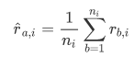
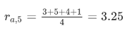
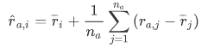
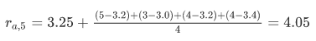
示例
小红 | 5 | 3 | 4 | 4 | ?
小橙 | 3 | 1 | 2 | 3 | 3
小黄 | 4 | 3 | 4 | 3 | 5
小绿 | 3 | 3 | 1 | 5 | 4
小青 | 1 | 5 | 5 | 2 | 1
商品的均值：
预测评分：
考虑偏置项
均值 | 3.2 | 3.0 | 3.2 | 3.4 | 3.25
预测评分：
偏置＋均值 |  |  |  |  | 4.05
5
周秀泽

Slide 14
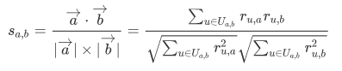
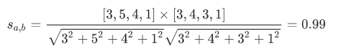
相似度计算
Cosine 相似度
拯救大兵瑞恩（a）和肖申克的救赎（b）之间的相似度：
 | 拯救大兵瑞恩 | 千与千寻 | 机器人瓦里 | 泰坦尼克号 | 肖申克的救赎
拯救大兵瑞恩 | 1.00 | 0.78 | 0.82 | 0.94 | 0.99
千与千寻 | 0.78 | 1.00 | 0.94 | 0.85 | 0.74
机器人瓦里 | 0.82 | 0.94 | 1.00 | 0.78 | 0.72
泰坦尼克号 | 0.94 | 0.85 | 0.78 | 1.00 | 0.94
肖申克的救赎 | 0.99 | 0.74 | 0.72 | 0.94 | 1.00
5
周秀泽

Slide 15
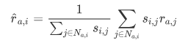
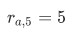
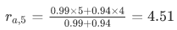
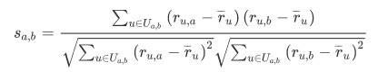
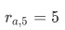
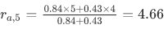
评分预测
仅考虑商品间的相似度：
当选择1个近邻的时候：
当选择2个近邻的时候：
考虑偏置项：
当选择1个近邻的时候：
当选择2个近邻的时候：
当选择3个近邻的时候：
当选择4个近邻的时候：
5
周秀泽
Notes:
原因：每个人的评分习惯不同：有些人喜欢给高评分，比如满意给5分，不满意给3分；有些人则比较鲜明，满意给5分，不满意给1分。所以，用每个人减去均值后的偏差来衡量喜欢程度。

Slide 16
存在的问题
数据稀疏性问题
几百万、几千万甚至上亿的商品中，用户只有几百条评分记录，商品之间的重叠的商品较少。
b. 计算代价
千万、甚至上亿的商品之间两两计算相似度，代价大。
5
周秀泽

Slide 17
04 算法演示
数据集
电影的评分数据集：MovieLens100K
环境
Jupyter Notebook ＋ Python
下载地址
https://github.com/XiuzeZhou/Recommender-Systems/blob/master/KNN.ipynb
5
周秀泽

Slide 18

Notes:
18

